Slide 1
Экспресс-АМУ1
Команда: “СоюзX”
Группа:М80-115Бв-24

Slide 2
Наша команда
Морозов Влад – Тимлид, программист
Дейберт Никита – Математик, физик
Шарков Игнат – моделирует полет в KSP

Slide 3

цели: Воспроизведение полет ракете-носителе «Протон-М» и вывода спутника на орбиту Задачи 1)Изучить информацию о мисси 2) Создание физико-математической модели. 3) Создание программного кода. 4) Визуализация полёта в KSP. 5) Визуализация графиков с помощью (Python) и сравнение данных реального полета и
Цели и задачи

Slide 4
Экспресс-АМУ1 — Российский Телекоммуникационный Спутник Назначение: Обеспечение связи, телевизионного вещания и интернета в России и сопредельных странах. Разработка: Спутник создан на базе платформы Eurostar E3000 французской компании Airbus Defence and Space. Масса: 5,9 тонн, срок эксплуатации — 15 лет. Полезная нагрузка: Транспондеры Ku- и Ka-диапазонов, обеспечивающие высокоскоростной интернет и телевещание. Гибкость: Возможность динамичного изменения зоны покрытия в зависимости от потребностей клиентов. Запуск: Дата: 25 декабря 2015 года. Космодром: Байконур, ракета-носитель Протон-М. Эксплуатация: Введён в эксплуатацию 10 февраля 2016 года. Перевод вещания российских операторов «Триколор ТВ» и «НТВ Плюс». Значение: Модернизация российской спутниковой инфраструктуры, обеспечение связи в удалённых регионах. Ключевая роль в информационной независимости России и улучшении качества жизни в труднодоступных местах.
Историческая справка

Slide 5
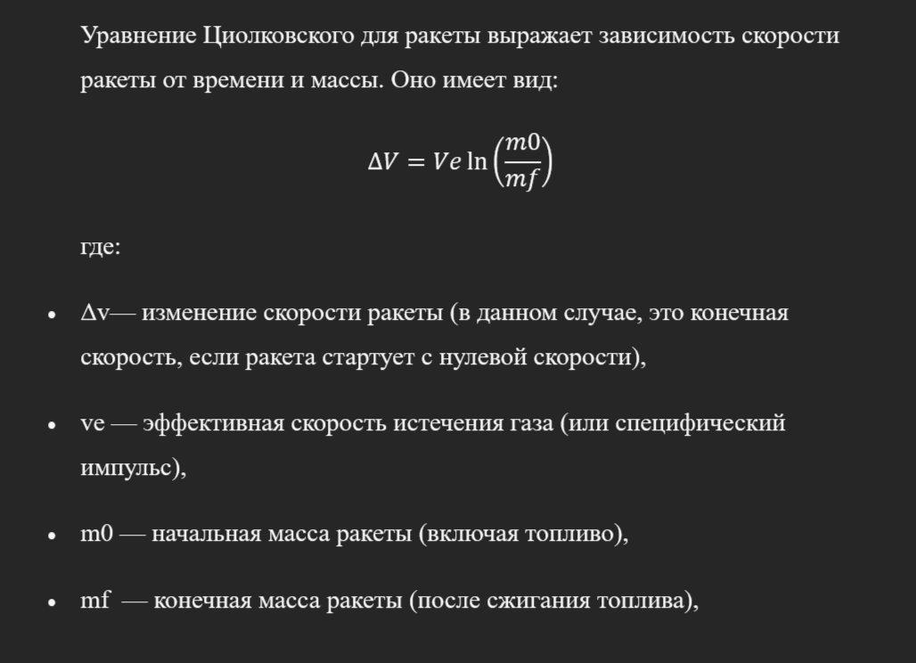
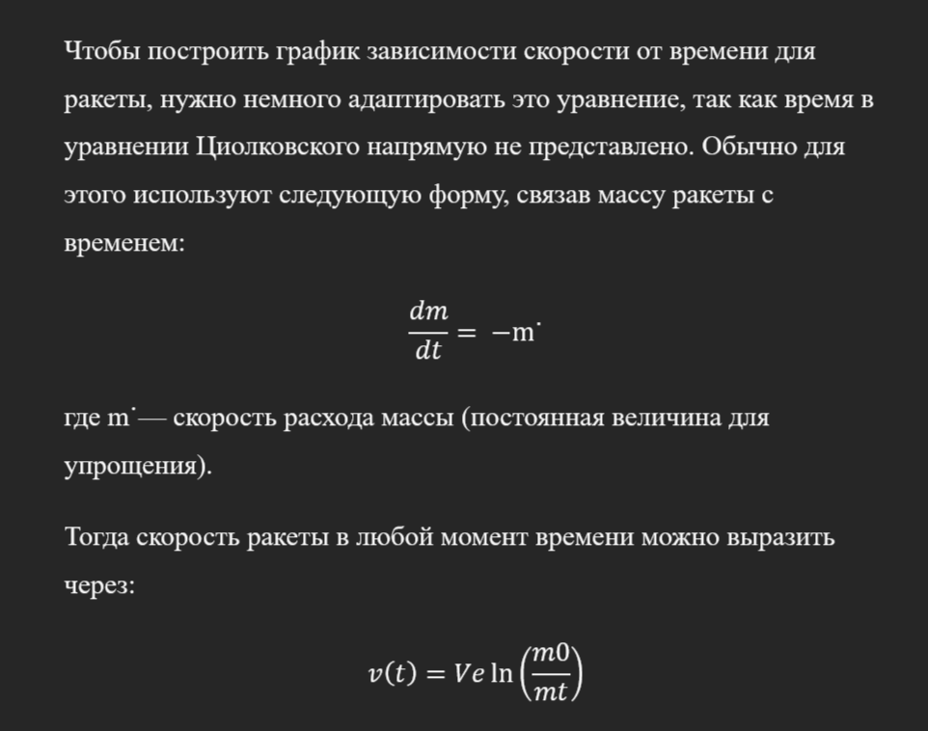
Физико-математическая модель

Slide 6
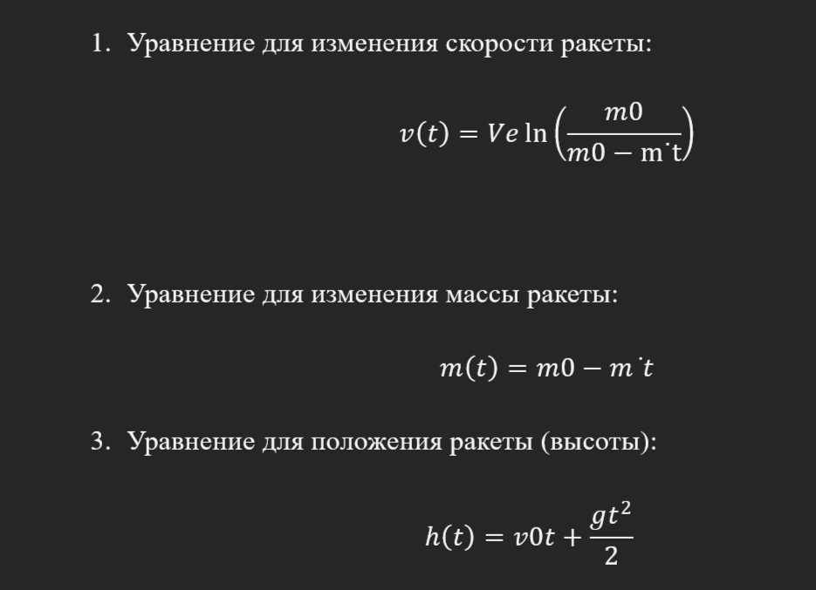
Физико-математическая модель

Slide 7
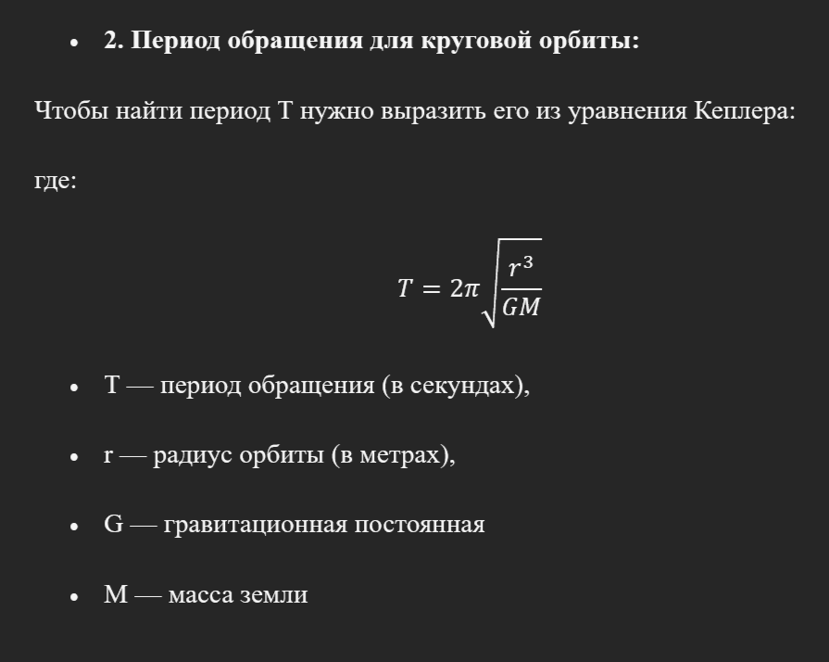
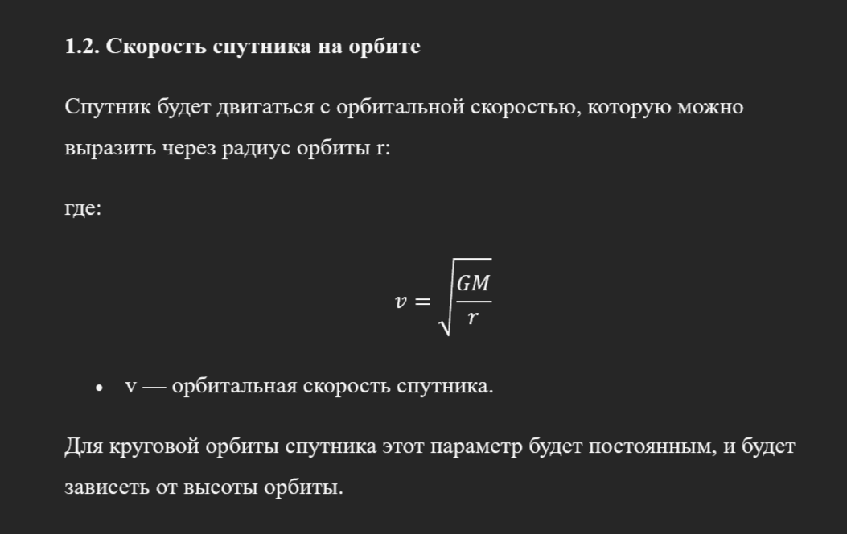
Физико-математическая модель

Slide 8
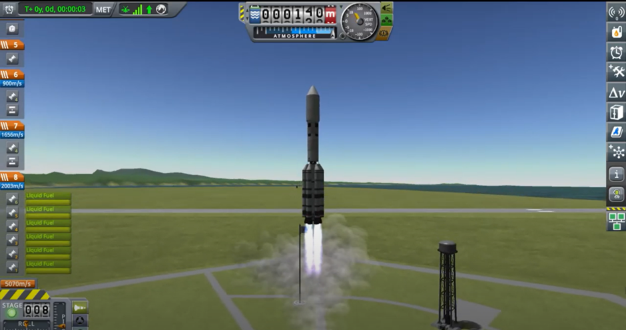
Симуляция в KSP
Взлет ракеты

Slide 9
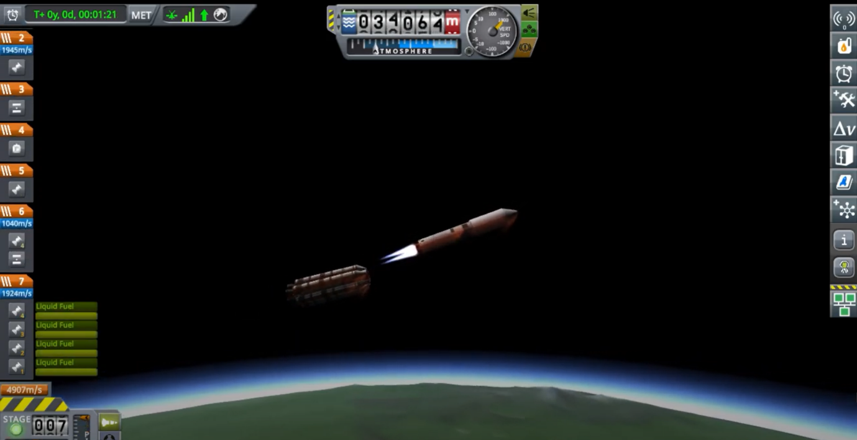
Симуляция в KSP
Отделение боковых блоков первой ступени

Slide 10
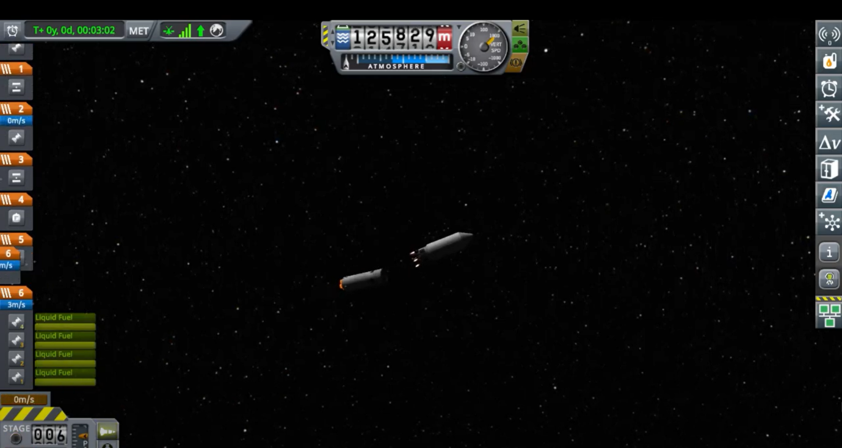
Симуляция в KSP
Отделение центральной второй ступени

Slide 11
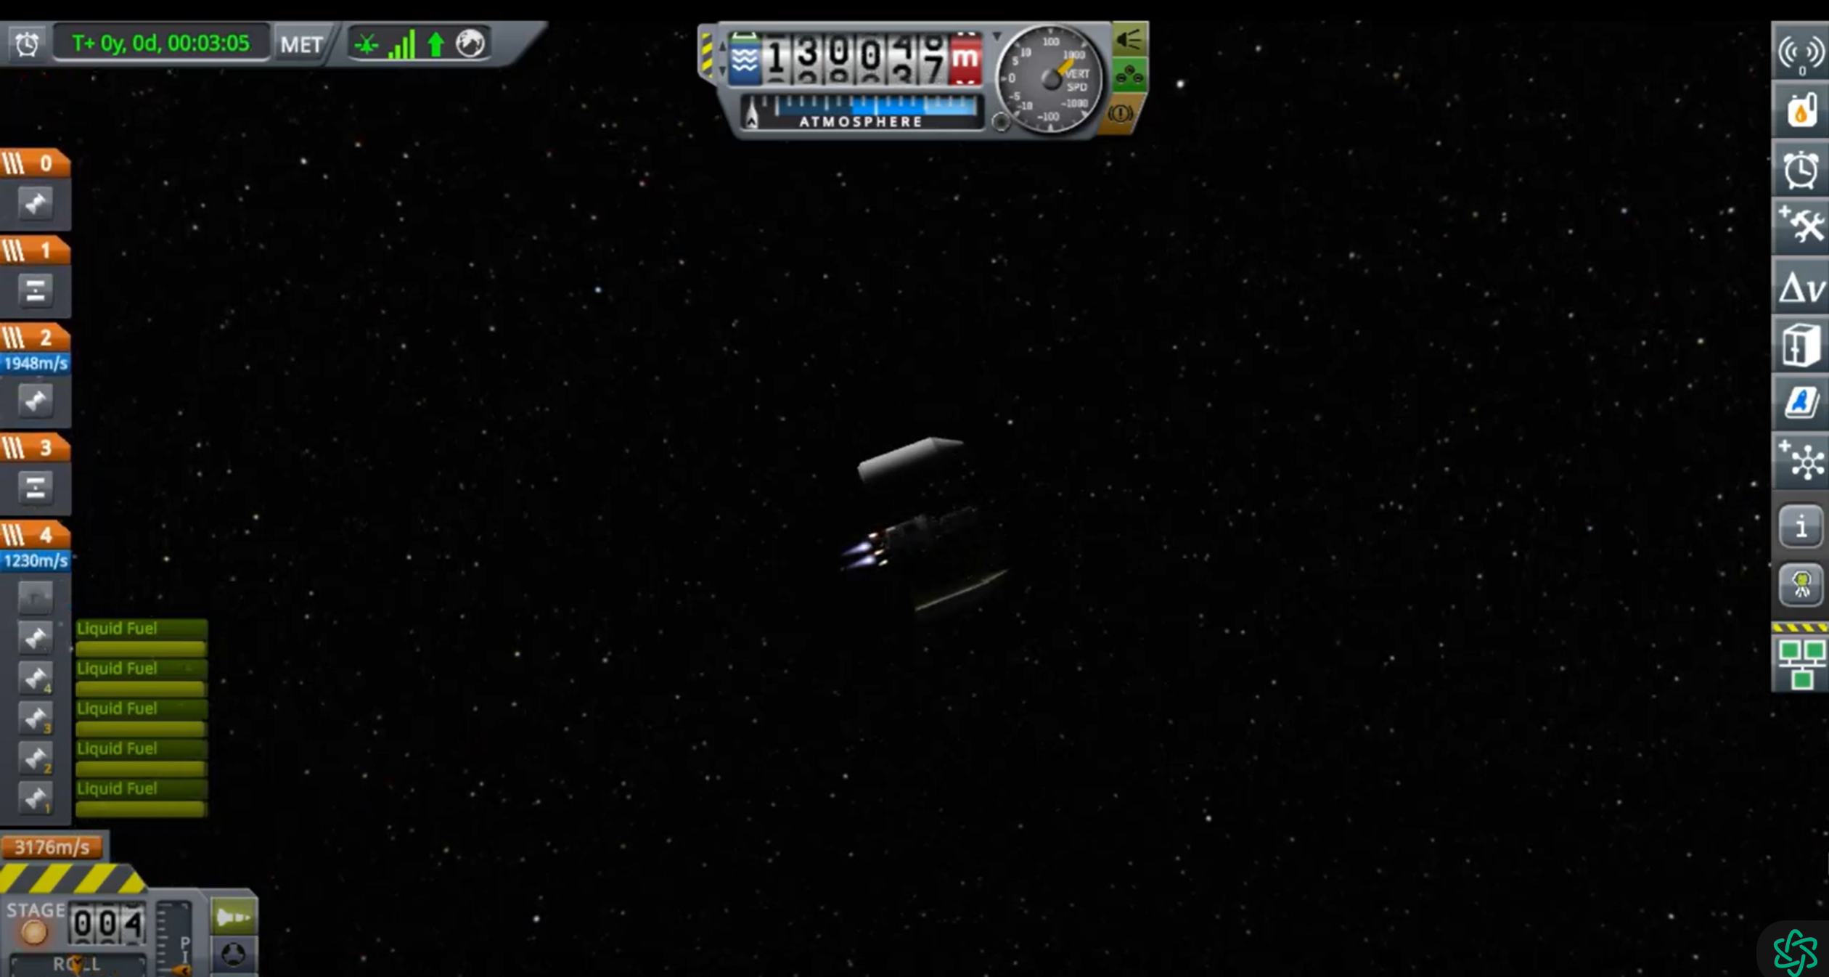
Симуляция в KSP
Отсоединение носового обтекателя

Slide 12
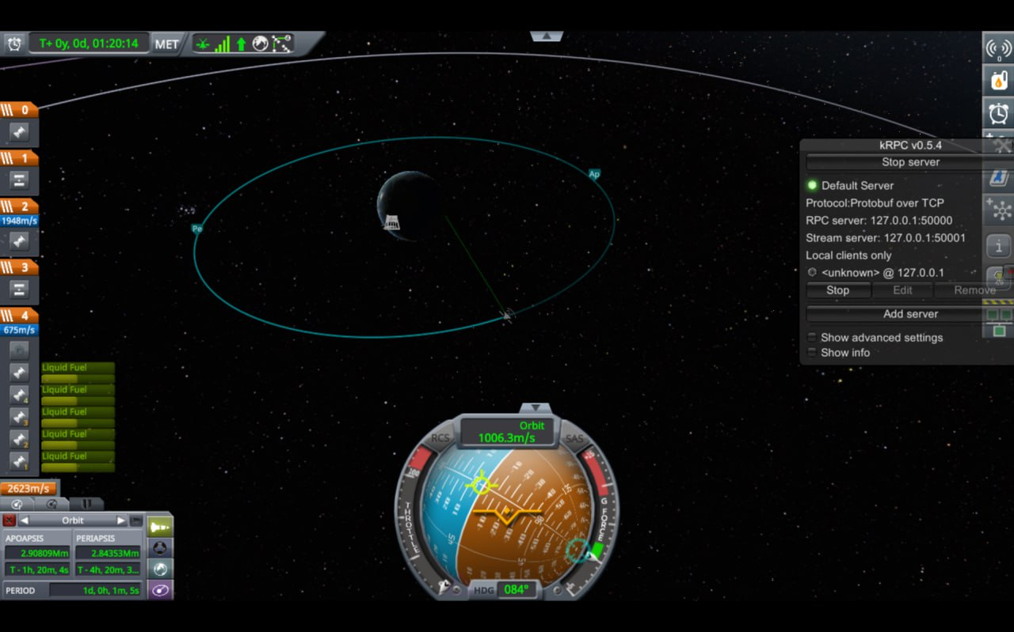
Симуляция в KSP
Вывод спутника на орбиту

Slide 13
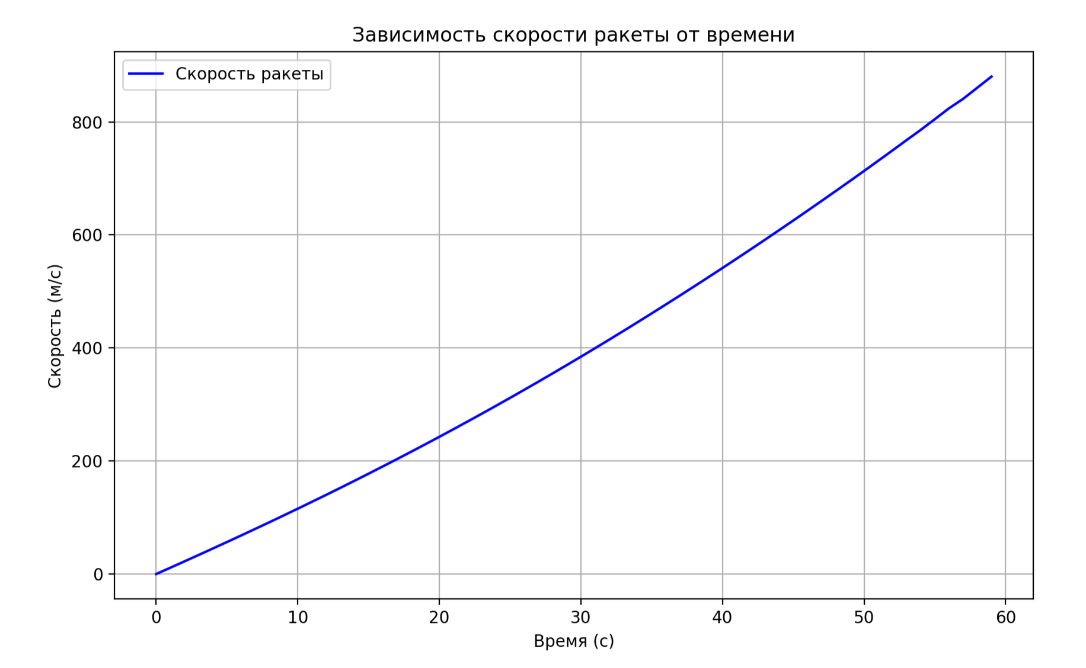
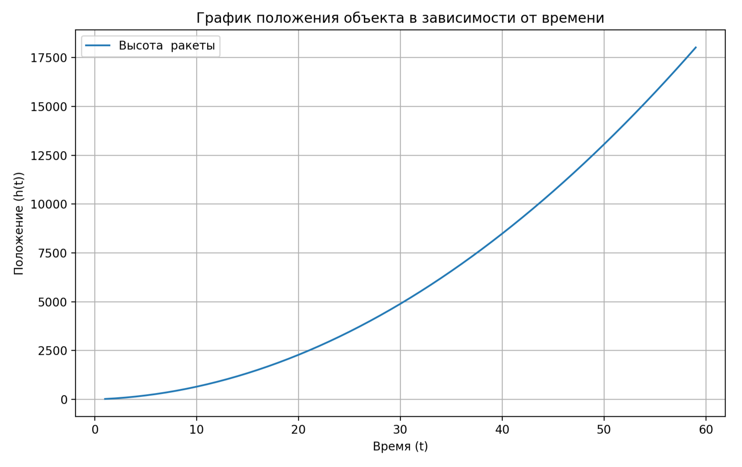
Графики, полученные на основе физико-математической модели

Slide 14
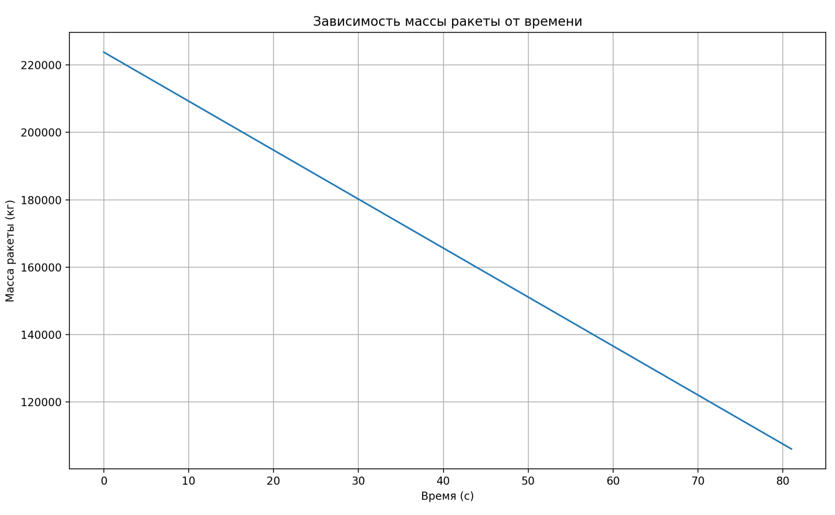
Графики, полученные на основе физико-математической модели

Slide 15
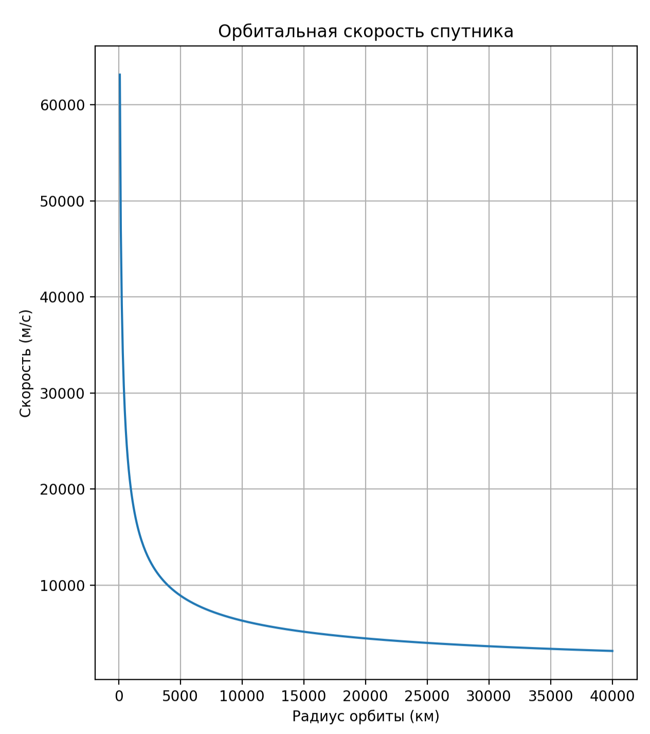
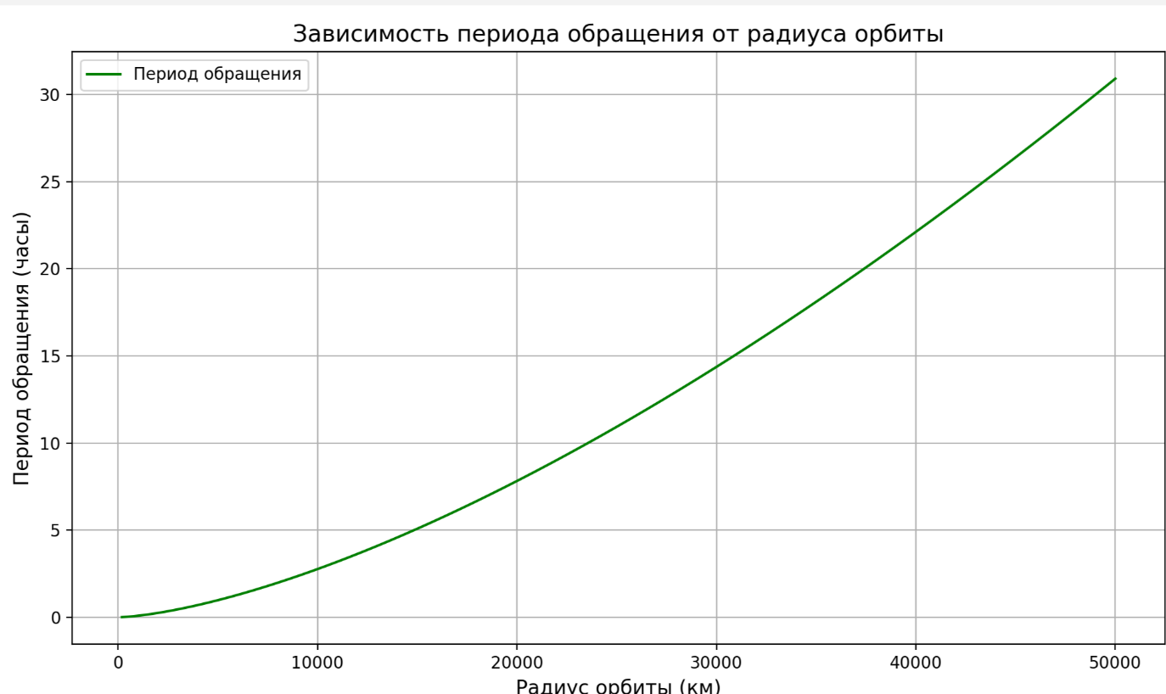
Графики, полученные на основе физико-математической модели

Slide 16
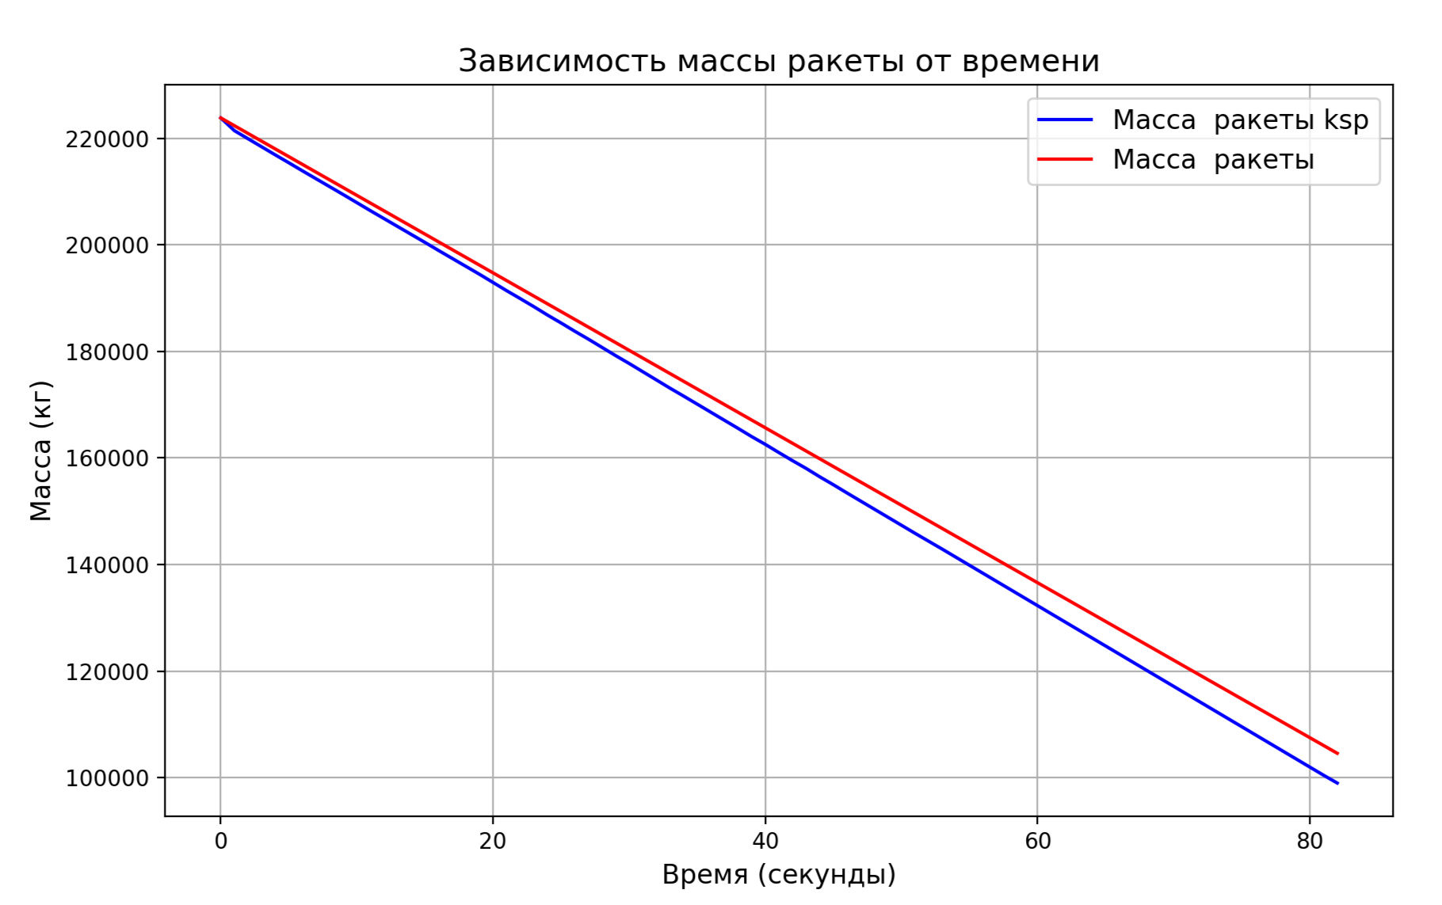
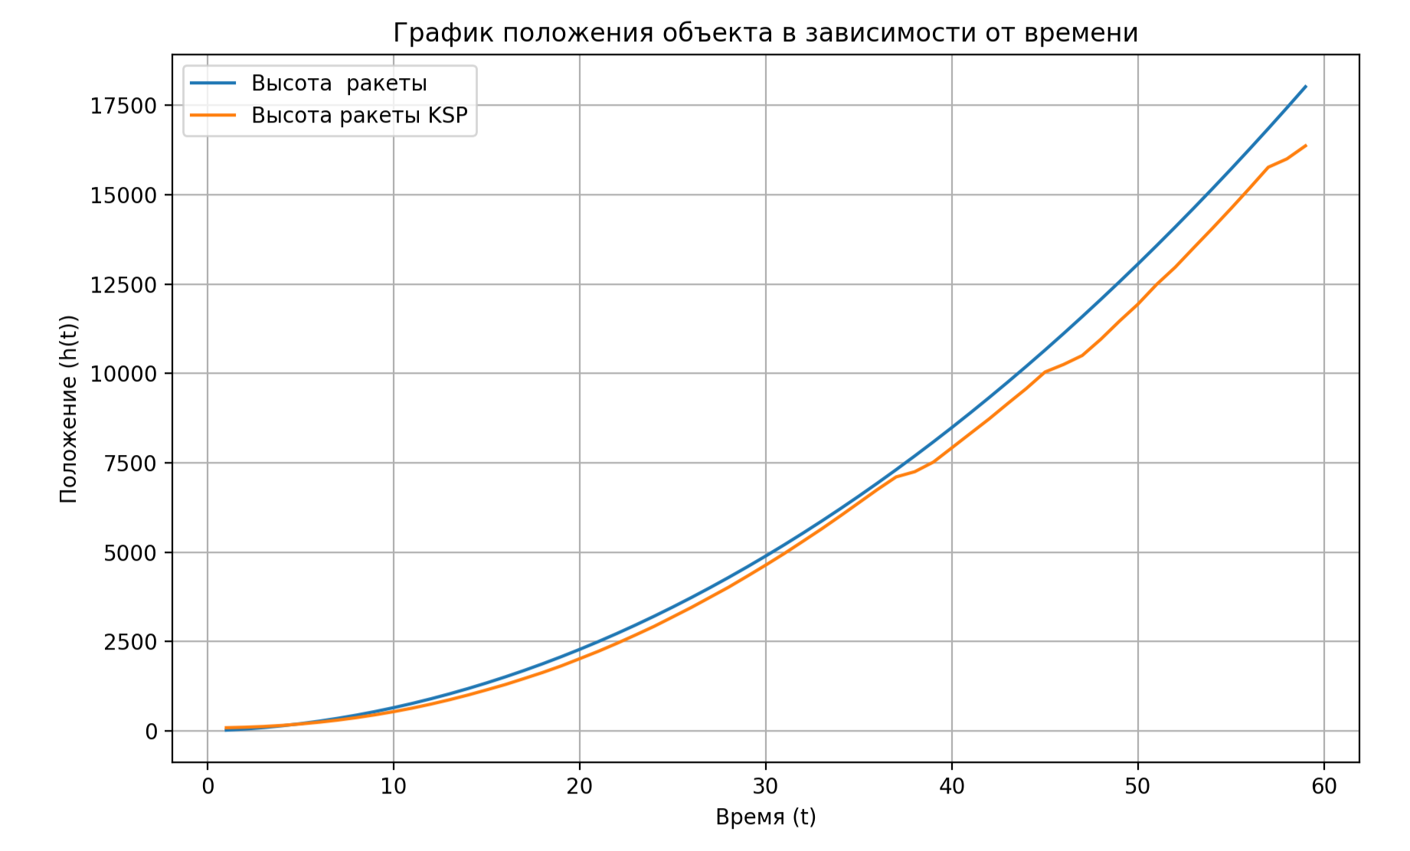
Сравнение результатов в ksp и физико-математической модели

Slide 17
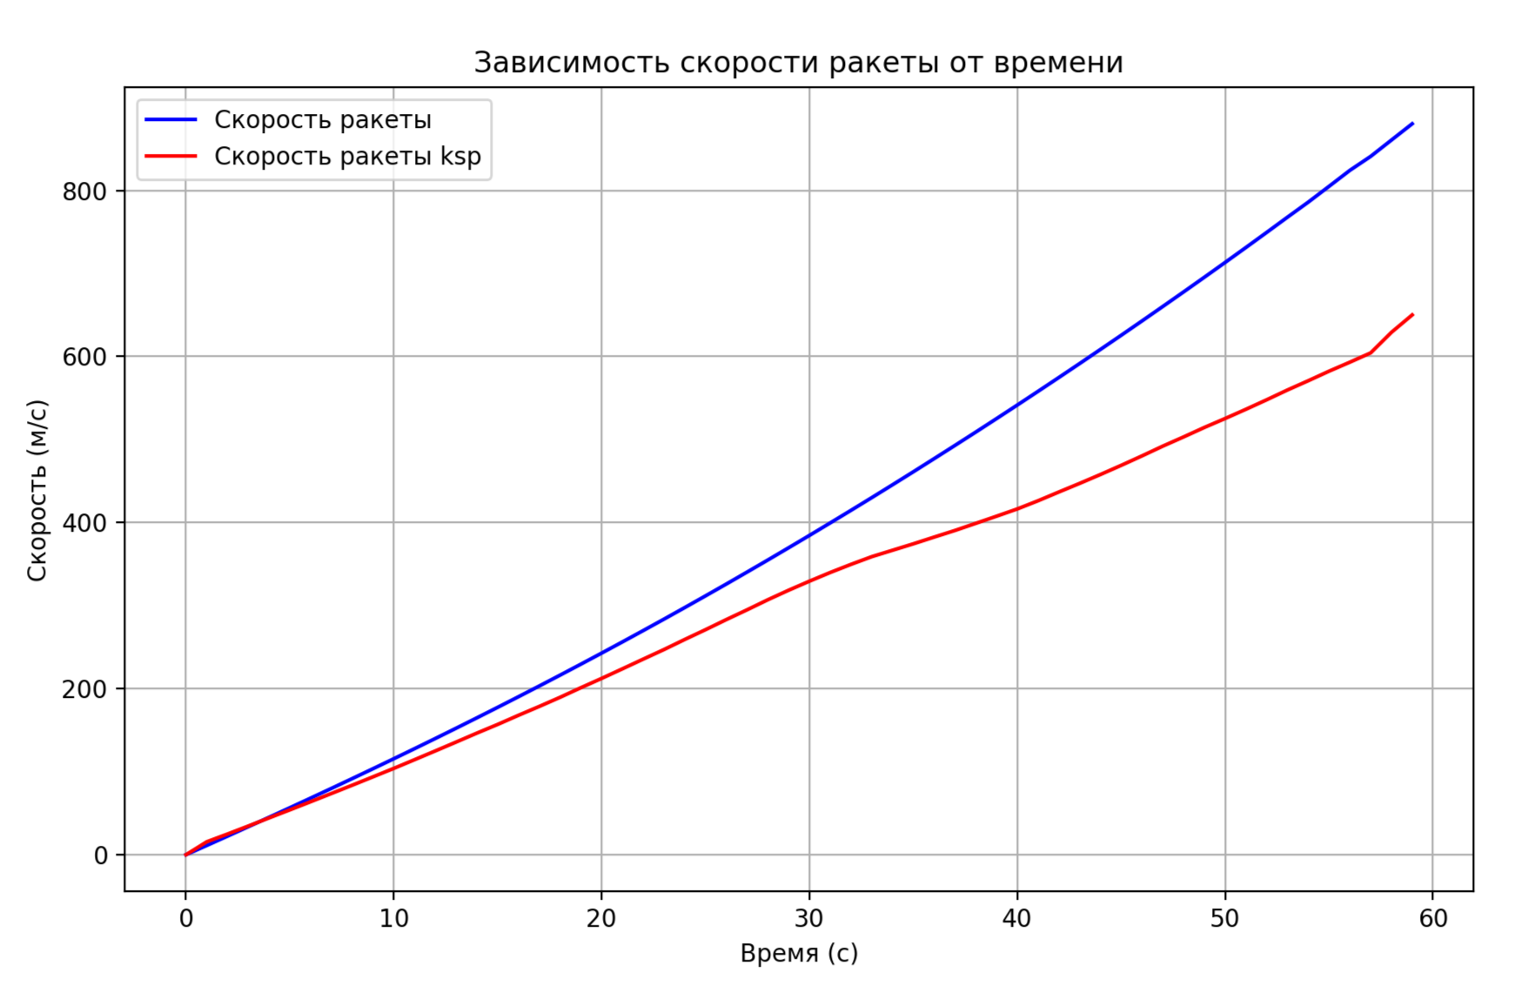
Сравнение результатов в ksp и физико-математической модели

Slide 18
Выводы
В ходе нашей командной работы мы реализовали концепцию миссии " Экспресс-АМУ1". В течение миссии мы успешно исполнили в программе Kerbal Space Program каждый из этапов, на которые разбили полет аппарата.
При помощи программы Kerbal Space Program и библиотеки krpc, написанной на языке python, мы смогли управлять полетом корабля и визуализировать его траекторию.
Все полученные результаты нашей работы мы представили во всех необходимых форматах: этот отчет, видео-презентация, репозиторий на github, видео полета на youtube. Благодаря проекту мы научились работать в команде и получили новые знания в области математики и физики, а также освоили приложение Kerbal Space Program.

Slide 19

Отчет нашей работы

